Slide 1
«Введение и реализация обновленных ФГОС на уроках иностранного языка» Кирдяшева Гульназ Наилевна, учитель английского языка I квалификационной категории МКОУ ХМР «СОШ п. Сибирский»

Slide 2
Многие учителя иностранных языков с опаской ждали перехода на новый Федеральный государственный образовательный стандарт, который с 1 сентября 2022 года внедряется в образование.
Так ли он «страшен» на самом деле и как теперь учить школьников иностранному языку ???

Slide 3
ФГОС – это федеральные государственные образовательные стандарты. Они представляют собой совокупность требований к программам образования.
Основные задачи ФГОС:
создание единого образовательного пространства по всей Российской Федерации;
обеспечение преемственности образовательных программ начального общего, основного общего и среднего общего образования.

Slide 4
Чем новые стандарты принципиально отличаются от тех, что действовали раньше?
Почему нужно было их менять?
Что не устраивало?
!!! Четыре ключевых компонента ФГОС, на которых должен строиться учебный процесс:
примерные образовательные программы;
основные образовательные программы;
учебная и учебно-методическая литература;
КИМы и задания национальных исследований в области качества.

Slide 5
ФГОС стали своего рода профессиональным вызовом, возложив на преподавателей множество функций:
учитель — автор и исполнитель образовательной программы;
учитель — проектировщик учебного процесса и методист;
учитель — специалист по межпредметным связям и метапредметным компетенциям;
учитель — эксперт по личностному развитию.
В тех стандартах, что действовали раньше - прописаны только общие, очень размытые формулировки.
В новой версии - все очень подробно: какой минимум знаний и умений должен освоить ученик. Упор сделан на то, как ребенок может применять знания на практике.

Slide 6
Основные изменения, внесённые в обновлённые ФГОС НОО и ООО
1) Впервые вводится ФГОС НОО и ООО одновременно.
2) Чётко прописаны обязательства образовательного учреждения перед учениками и родителями.
3) Сделан акцент на развитие метапредметных и личностных навыков.
4) Подробно указан перечень предметных и межпредметных навыков, которыми должен обладать ученик в рамках каждой дисциплины.
5) Расписан формат работы в рамках каждого предмета для развития этих навыков.
6) Зафиксированы контрольные точки с конкретными результатами учеников.
7) Строго обозначено, какие темы должны освоить дети в определённый год обучения.
8) Содержание тем по новым ФГОС не рекомендовано менять местами.

Slide 7
9) Вводится предмет «Функциональная грамотность», как одна из составляющих на уроках.
10) Учитываются возрастные и психологические особенности учеников всех классов. Уточнено минимальное и максимальное количество часов, необходимых для полноценной реализации основных образовательных программ.
11) Расширяются возможности для реализации права выбора педагогическими работниками методик обучения и воспитания.
12) Школы имеют право обучать детей на родном языке, то есть на любом языке Российской Федерации.
13) Прописана процедура оценки качества образования.
14) Прописана возможность реализации системы образования через семейное обучение.
15) Обеспечение доступа к информационно-образовательной среде образовательной организации, в том числе электронной.
16) Введены единые требования к составлению рабочих программ, в том числе и программ внеурочной деятельности.
17) Определено базовое содержание программы воспитания.
18) Уточнены задачи и условия программы коррекционной работы с детьми с ОВЗ.

Slide 8
Что же касается иностранного языка…
1) Предметные результаты по учебным предметам «Иностранный язык» и «Второй иностранный язык» детализированы и конкретизированы отдельно;
2) Конкретизировано содержание речи (приведён список тем для освоения основных видов речевой деятельности);
3) Каждый вид речевой деятельности детализирован отдельно;
4) Подробно указан перечень предметных и межпредметных навыков, которыми должен обладать ученик в рамках обеих дисциплин.

Slide 9
В обновленных стандартах появился значительный блок о развитии цифровых компетенций у обучающихся и использовании цифровых ресурсов в образовательном процессе.
Педагог должен указывать в рабочей программе, для чего планирует использовать цифровые ресурсы и для изучения каких тем.
Учащиеся должны уметь использовать технологии для обучения.
Также важно транслировать правила безопасного поведения: учитель должен сам соблюдать правила цифровой безопасности и работы с данными и научить этому учеников!!!
!!! Изучение второго иностранного языка из перечня, предлагаемых организацией, осуществляется по заявлению родителей (законных представителей) и при наличии в организации необходимых условий.

Slide 10
читательская грамотность
математическая грамотность
естественнонаучная грамотность
Направления
формирования
функциональнойграмотности
финансовая грамотность
глобальные компетенции
креативное мышление

Slide 11
Особенности заданий для оценки
функциональной грамотности:
- задача, поставленная вне предметной области и решаемая с помощью предметных знаний;
- в каждом из заданий описывается жизненная ситуация;
- контекст заданий близок к проблемным ситуациям, возникающим в повседневной жизни;
- ситуация требует осознанного выбора модели поведения;
- вопросы изложены простым и ясным языком;
- используются иллюстрации, таблицы, схемы, диаграммы.

Slide 12
Формирование математической грамотности
Данное упражнение предлагается в учебнике «Spotlight» за 6 класс. Здесь необходимо нарисовать карту в масштабе, изучив упражнения 1 и 2.

Slide 13
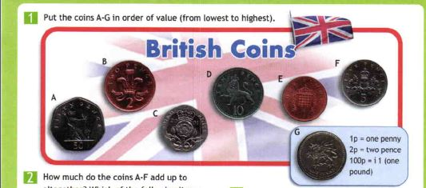
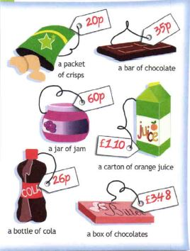
Формирование финансовой и математической грамотности на примере упражнений из учебника «Spotlight» за 5 класс
В данном упражнении предлагается расположить монеты по возрастанию стоимости, а также рассказать о российских монетах, после этого составить диалог о покупке товаров и решить какими монетами за них заплатить. Цена указана на товаре.

Slide 14
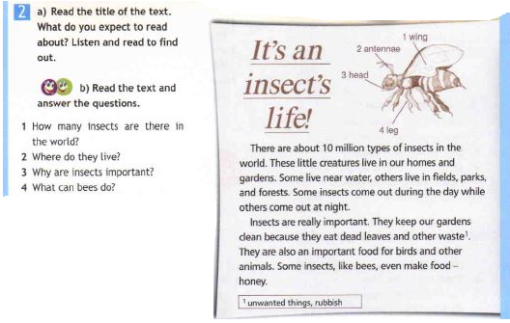
Формирование естественнонаучной
грамотности
В данном упражнении из учебника «Spotlight» за 5 класс предлагается 1) по заголовку определить о чем текст 2) прослушать и узнать о чем текст 3) прочитать текст и ответить на вопросы. Данный текст о насекомых, где они обитают, об их строении и о том, какое значение они имеют в природе и в жизни человека.

Slide 15
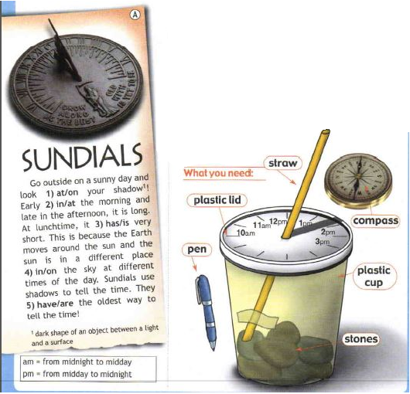
Формирование читательской и естественнонаучной
грамотности
В данном упражнении из учебника «Spotlight» за 5 класс обучающиеся выполняя задания по изучающему чтению актуализируют знания о солнечных часах и одновременно могут применить эти знания для изготовления собственной модели солнечных часов.

Slide 16
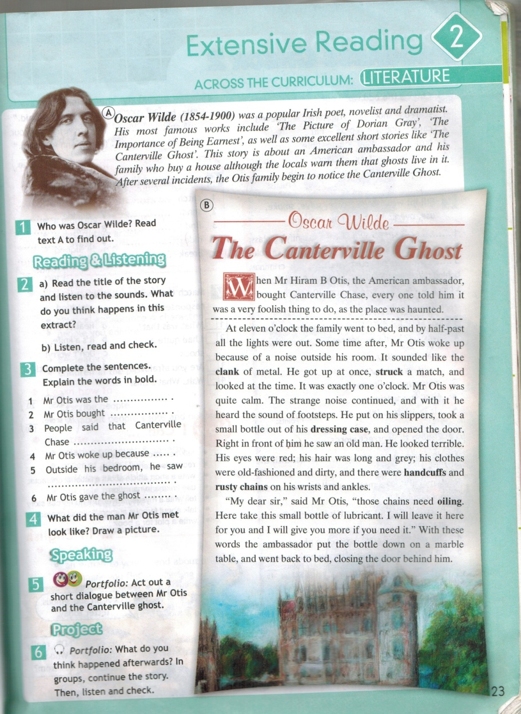
Формирование читательской грамотности
Данное упражнение предлагается в учебнике «Spotlight» за 7 класс в рубрике «Литература».
Упражнение 1. Прочитать краткую информация об авторе и его работах.
Упражнение 2a. Необходимо прочитать заголовок рассказа и прослушать звуки, прогнозировать, что происходит в данном отрывке.
Упражнение 2b, 3. Прослушать текст и заполнить пропуски.
Упражнение 4. Описать и нарисовать портрет мужчины, которого встретил мистер Отис (формирование креативного мышления).
Упражнение 5. Разыграть диалог между мистером Отисом и Кентерберийским привидением.
Упражнение 6. В группах продолжить рассказ (формирование креативного мышления).

Slide 17
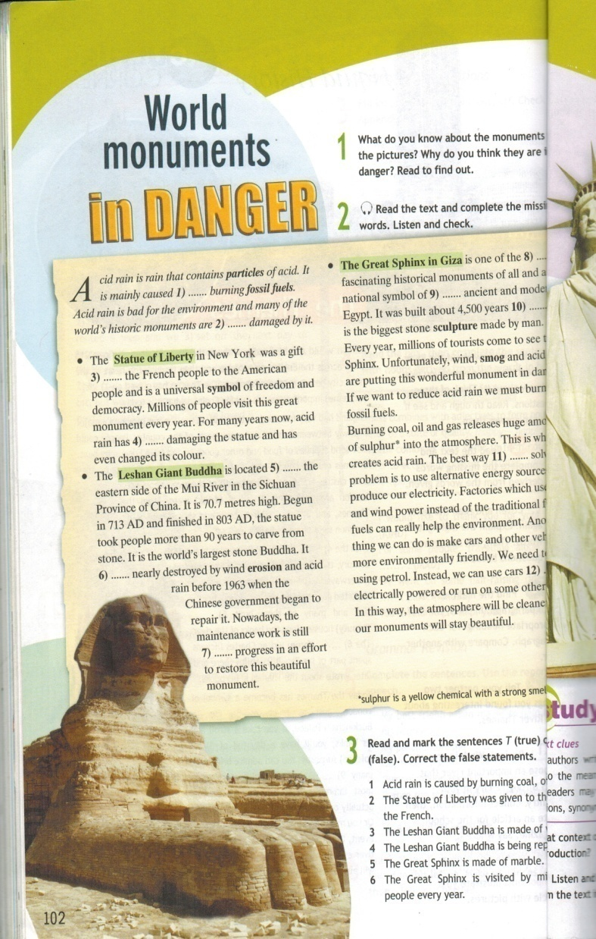
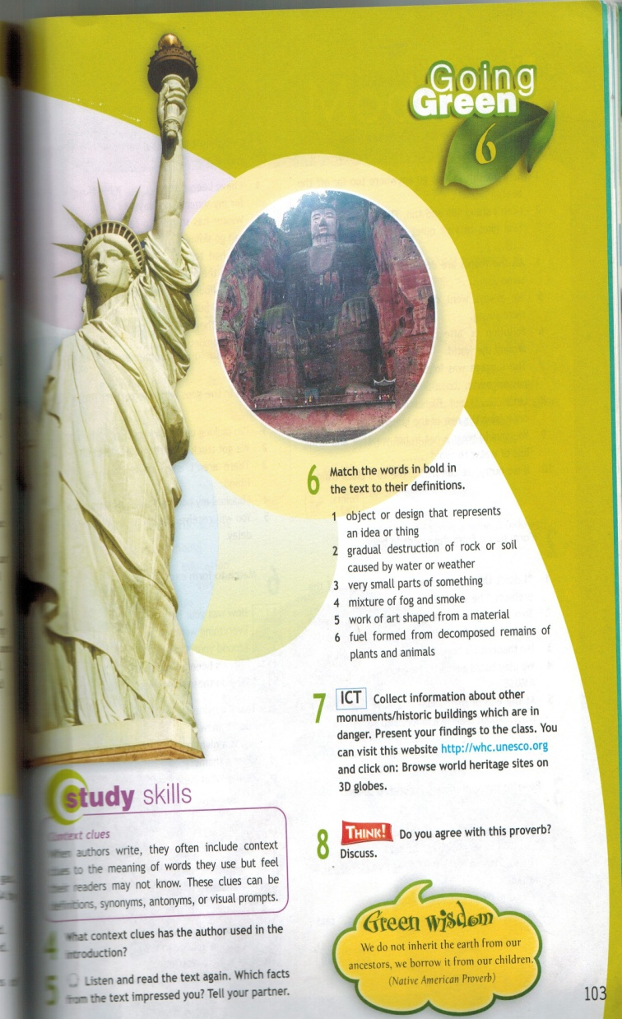
Глобальные компетенции
В данном УМК за 8-11 классы есть рубрика «Going Green», где описываются различные экологические проблемы во всем мире. Конкретно здесь говорится о том, что мировые памятники архитектуры находятся в опасности. Учащимся предлагается ответить на вопрос Почему? Далее необходимо прослушать текст и выполнить упражнения. В качестве домашнего задания предлагается найти информацию о других памятниках мировой архитектуры, которым грозит какая-либо опасность и дается адрес сайта, где можно найти необходимую информацию.

Slide 18
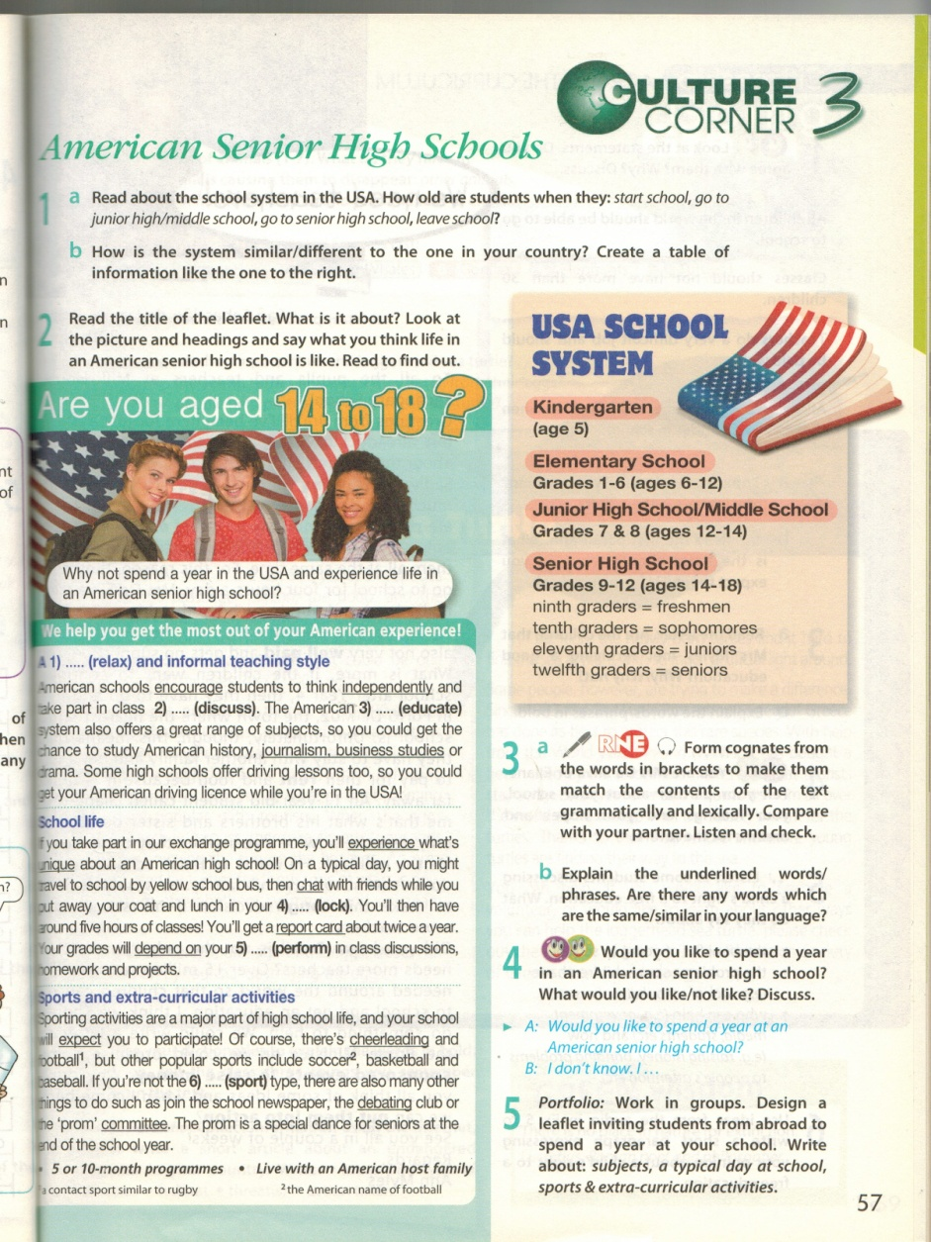
Креативное мышление
Рубрика «Culture Corner» есть в учебниках «Spotlight» за 8-11 классы. Данное упражнение из учебника за 10 класс. Здесь предлагается ознакомиться с системой школьного образования в США и выполнить упражнения после текста. В качестве креативного задания предлагается разработать в группе брошюру для американских учеников об образовании в России, написать о школьных предметах, изучаемых в наших школах, типичном школьном дне, спорте и внеурочных занятиях, брошюра должна быть в форме приглашения для американских учеников провести один год в нашей школе.

Slide 19
«Функционально грамотный человек – это человек, который способен использовать все постоянно приобретаемые в течение жизни знания, умения и навыки для решения максимально широкого диапазона жизненных задач в различных сферах человеческой деятельности, общения и социальных отношений».
(А. А. Леонтьев)
Цель функциональной грамотности на уроках иностранных языков – это умение применить полученные знания изучаемого языка на практике, т.е. уметь свободно общаться: говорить, читать и писать на иностранном языке.

Slide 20
Заключение
В новых Стандартах 3 поколения учтены недочеты, которые были в прежнем документе и конкретизированы некоторые формулировки.
В ФГОСе изменились требования к планируемым результатам, которые учащиеся должны достичь при изучении первого иностранного языка. Требования касаются развитых навыков во всех видах речевой деятельности: говорении, аудировании, смысловом чтении, письменной речи, фонетике, орфографии и пунктуации, а также количественных нормативов.
ФГОС 3 поколения окончательно вступили в силу осенью 2022-2023 учебного года. Обновленные Федеральные государственные образовательные стандарты будут соответствовать положениям закона «Об образовании в Российской Федерации», устанавливать вариативность сроков программ и детально описывать условия их реализации, систематизировать и уточнять требования к планируемым результатам, оптимизировать требования к основной образовательной и рабочей программам.

Slide 21
Нельзя относиться к образованию только как к накоплению знаний.
В современных условиях это - прежде всего развитие аналитических способностей и критического мышления у учеников.
Это умение учиться.
Умение самому воспринимать знания, успевать за переменами.
Президент
Российской Федерации Владимир
Владимирович Путин

